Slide 1
EXPO YAB
Laudato Si’
Fresque du climat
Webconférence du 16 Juin 2020

Slide 2
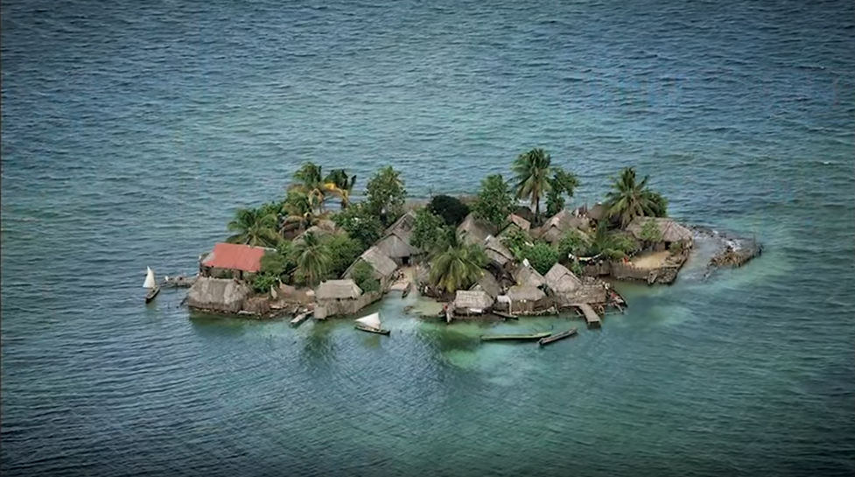
« La prévision de l’impact sur l’environnement des initiatives et des projets requiert des processus politiques transparents et soumis au dialogue… Mais à la table de discussion, les habitants locaux doivent avoir une place privilégiée, eux qui se demandent ce qu’ils veulent pour eux et pour leurs enfants, et qui peuvent considérer les objectifs qui transcendent l’intérêt économique immédiat ». Pape François, LS 182 – 183.
Notes:
Tout d’abord, merci à toutes et à tous d’être présents, d’avoir répondu à l’appel pour la préparation de cet évènement hors carême.
Voici l’ordre du jour que je vous propose

Slide 3
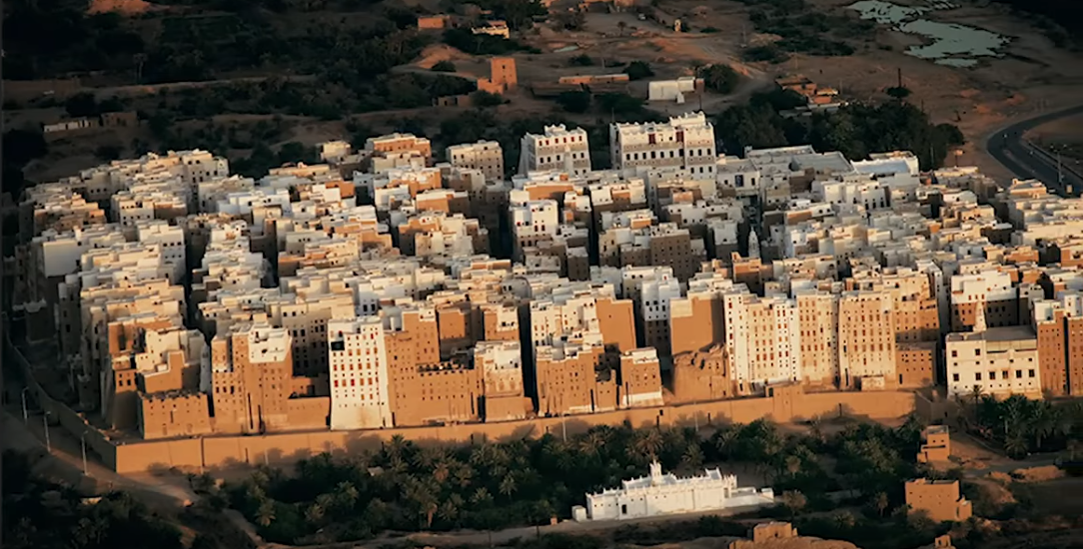
« Il y a, avec le patrimoine naturel, un patrimoine historique, artistique et culturel, également menacé. Il fait partie de l’identité commune d’un lieu et il est une base pour construire une ville habitable. Il ne s’agit pas de détruire, ni de créer de nouvelles villes soi-disant plus écologiques, où il ne fait pas toujours bon vivre. Il faut prendre en compte l’histoire, la culture et l’architecture d’un lieu, en maintenant son identité originale. Voilà pourquoi l’écologie suppose aussi la préservation des richesses culturelles de l’humanité au sens le plus large du terme ». Pape François, LS 143.
Notes:
Tout d’abord, merci à toutes et à tous d’être présents, d’avoir répondu à l’appel pour la préparation de cet évènement hors carême.
Voici l’ordre du jour que je vous propose

Slide 4
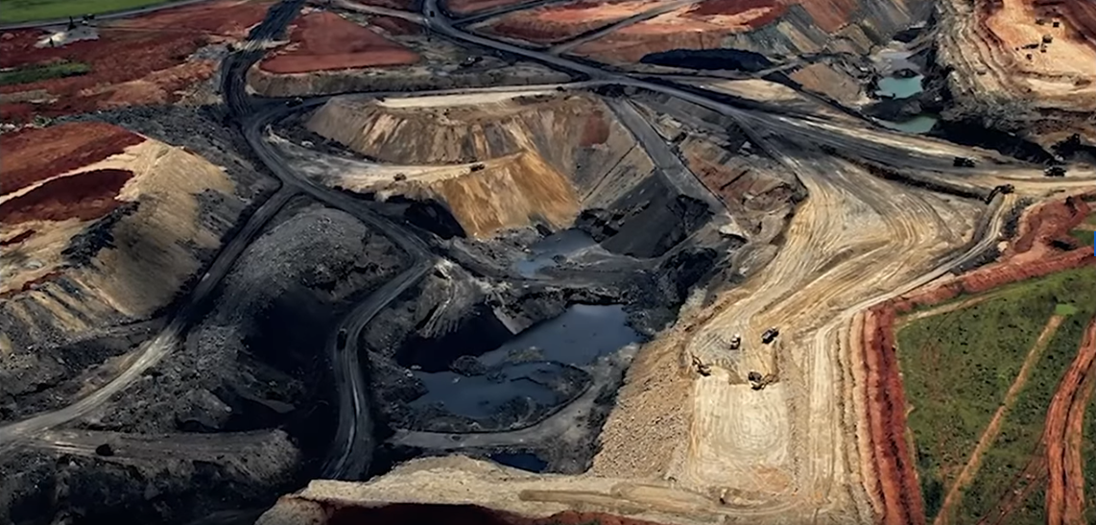
« Si nous nous approchons de la nature et de l’environnement sans cette ouverture à l’étonnement et à l’émerveillement, si nous ne parlons plus le langage de la fraternité et de la beauté dans notre relation avec le monde, nos attitudes seront celles du dominateur, du consommateur ou du pur exploiteur de ressources, incapable de fixer des limites à ses intérêts immédiats. » Pape François, LS 11.
Notes:
Tout d’abord, merci à toutes et à tous d’être présents, d’avoir répondu à l’appel pour la préparation de cet évènement hors carême.
Voici l’ordre du jour que je vous propose

Slide 5
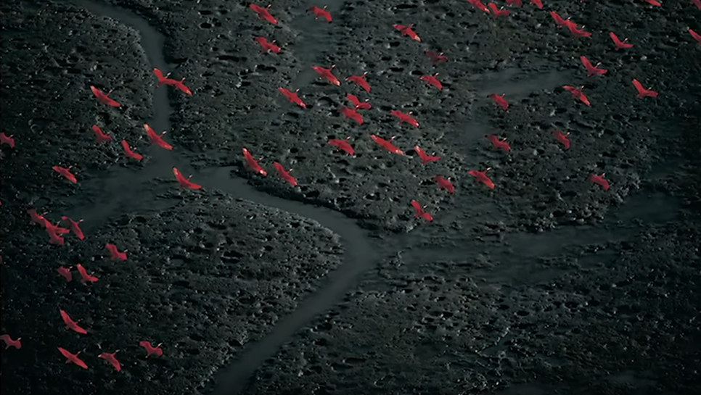
« Quand nous insistons pour dire que l’être humain est image de Dieu, cela ne doit pas nous porter à oublier que chaque créature a une fonction et qu’aucune n’est superflue. Tout l’univers matériel est un langage de l’amour de Dieu, de sa tendresse démesurée envers nous. Le sol, l’eau, les montagnes, tout est caresse de Dieu ». Pape François, LS 84.
Notes:
Tout d’abord, merci à toutes et à tous d’être présents, d’avoir répondu à l’appel pour la préparation de cet évènement hors carême.
Voici l’ordre du jour que je vous propose

Slide 6
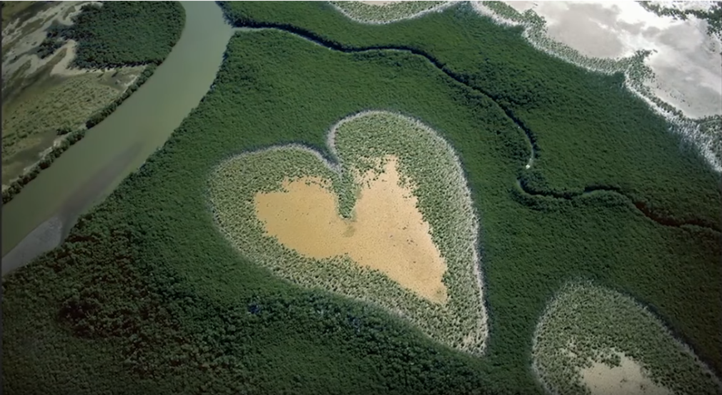
« Certains endroits requièrent une protection particulière à cause de leur énorme importance pour l’écosystème mondial… Mentionnons par exemple, ces poumons de la planète, pleins de biodiversité que sont l’Amazonie et le bassin du fleuve Congo, ou bien les grandes surfaces aquifères et les glaciers ». Pape François, LS 37 - 38.
Notes:
Tout d’abord, merci à toutes et à tous d’être présents, d’avoir répondu à l’appel pour la préparation de cet évènement hors carême.
Voici l’ordre du jour que je vous propose

Slide 7
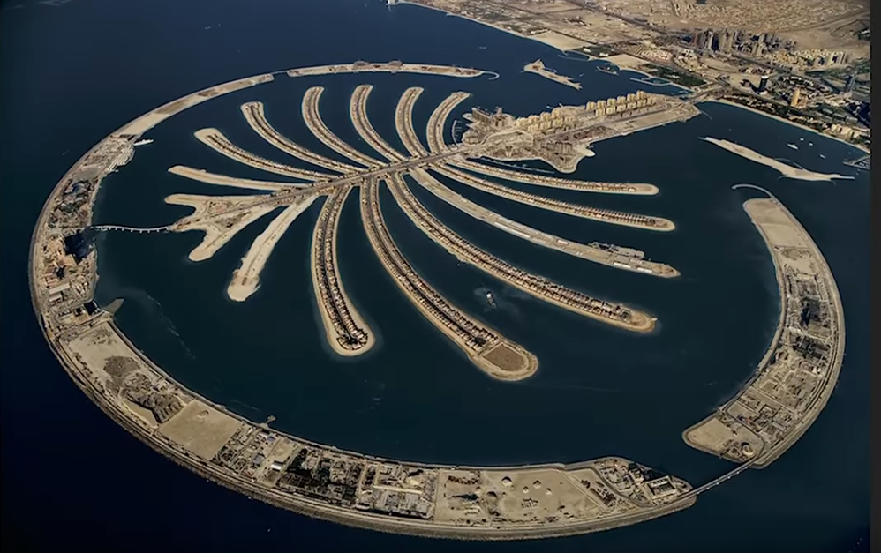
« L’anthropocentrisme moderne, paradoxalement, a fini par mettre la raison technique au-dessus de la réalité, parce que l’être humain n’a plus le sentiment ni que la nature soit une norme valable, ni qu’elle lui offre un refuge vivant ». Pape François, LS 115.
Notes:
Tout d’abord, merci à toutes et à tous d’être présents, d’avoir répondu à l’appel pour la préparation de cet évènement hors carême.
Voici l’ordre du jour que je vous propose

Slide 8
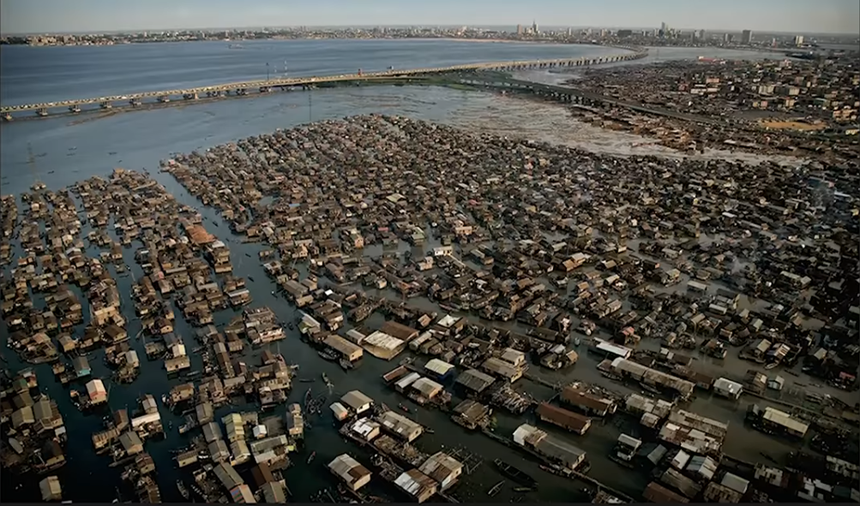
« Aujourd’hui, nous ne pouvons pas nous empêcher de reconnaître qu’une vraie approche écologique se transforme toujours en une approche sociale, qui doit intégrer la justice dans les discussions sur l’environnement, pour écouter tant la clameur de la terre que la clameur des pauvres ». Pape François, LS 49.
Notes:
Tout d’abord, merci à toutes et à tous d’être présents, d’avoir répondu à l’appel pour la préparation de cet évènement hors carême.
Voici l’ordre du jour que je vous propose

Slide 9
Merci !

